Slide 1
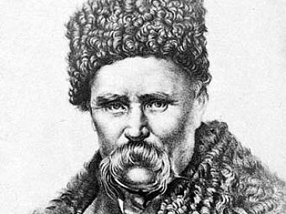
7. У 1848 p. Т. Г. Шевченко входив до складу наукової експедиції. Частину шляху експедиція пройшла на шхуні «Константан». Опишіть територію, яку досліджувала ця експедиція, та оцініть участь у ній Тараса Григоровича. У яких творах відтворені враження Кобзаря про подорож?

Slide 2
Невмираючий дух поета, як і раніше, витає над рідною Україною, невмовкаюче роздається його віще слово і сіє на народній ниві живе насіння оновлення
П.А. Грабовський

Slide 3
Карта Аральського моря, у дослідженні якого брав участь наш Шевченко

Slide 4
Шхуни «Костянтин» та «Михайло»;

Slide 5
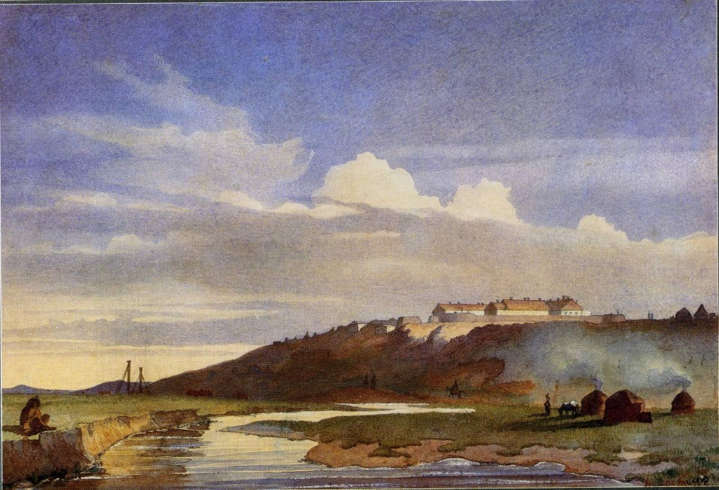
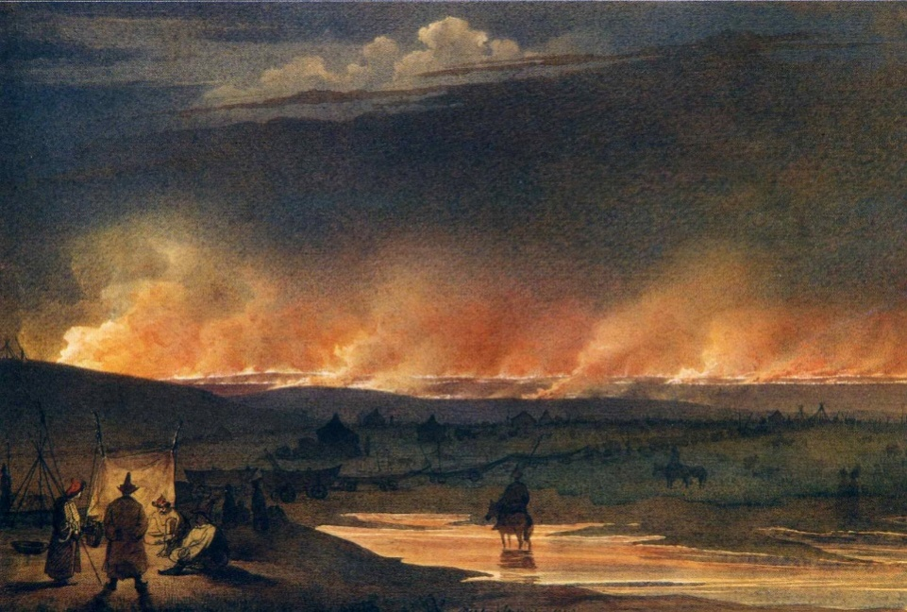
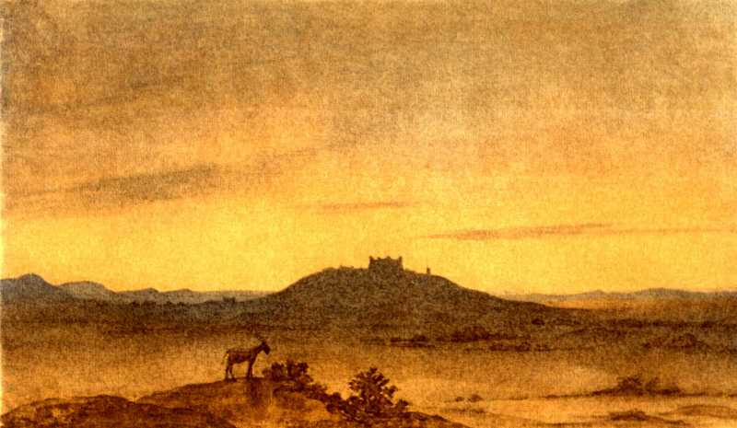
Ескізи Тараса Шевченка, які він створив під час подорожі
Укріплення Іргизакла
Пожежа в степу
Дустанова могила

Slide 6
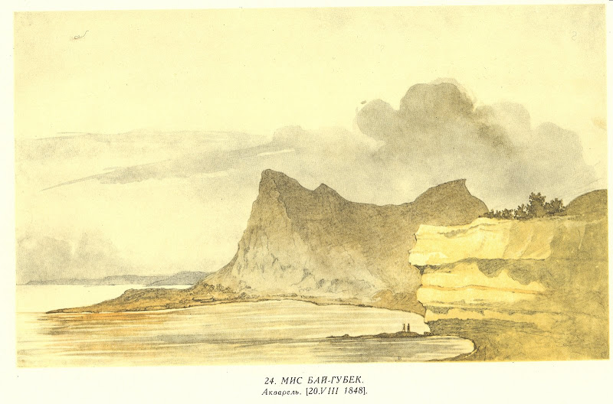
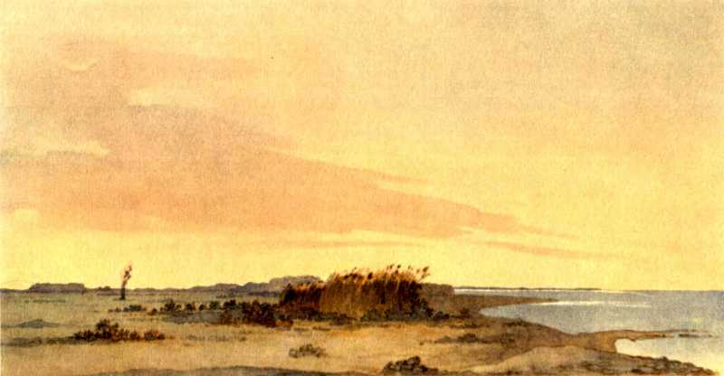
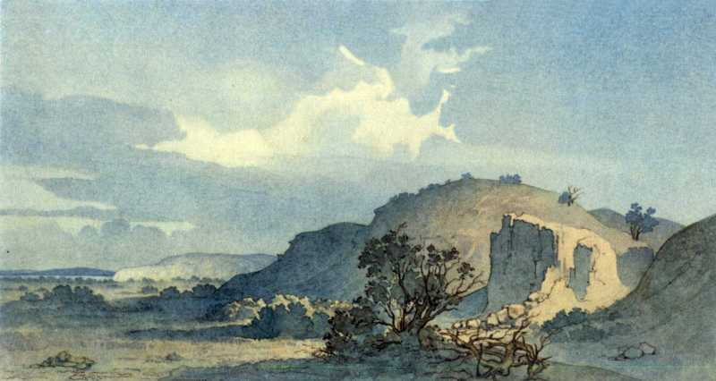
Малюнки Шевченка в другій частині подорожі
Мис Бай Губейк
Низький берег острова Миколи
Високий берег острова Миколи

Slide 7
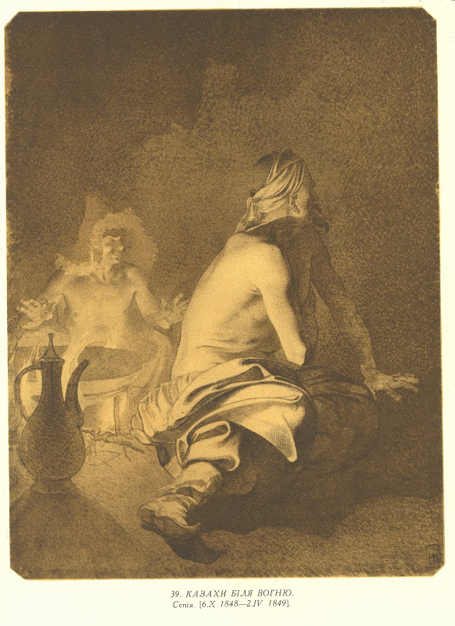
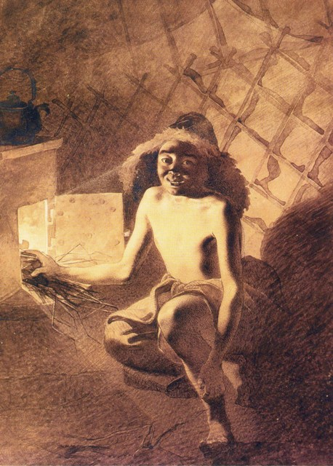
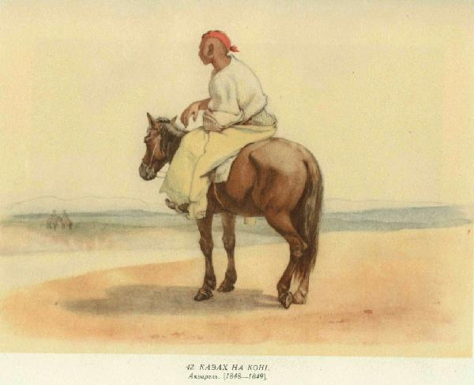
Зимовий період творчості Тараса Шевченка
Казахи біля вогню
Казах запалює грубу
Казах на коні

Slide 8
Поезії, написані на Корсалі
«Царі»
«Марина»
«Якби тобі довелося..»
Зимовий період творчості Тараса Шевченка

Slide 9
Олексій Бутаков, людина, яка дозволила Шевченкові писати і малювати під час подорожі

Slide 10
Краєвиди гористих берегів Аральського моря

Slide 11
Новопетровське укріплення

Slide 12
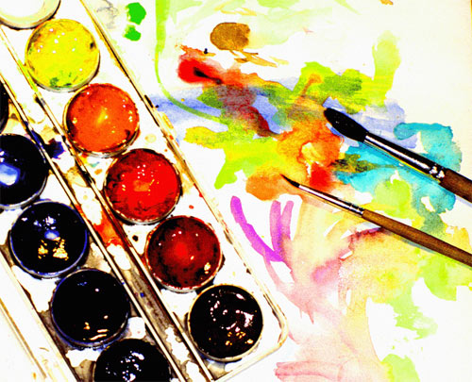
Висновки: Участь Шевченка у Аральській експедиції свідчить про те, що він був відомим, майстерним художником. Завдяки своїм роботам він зробив велику роботу для опису тієї місцевості, яку вони досліджували.

Slide 13
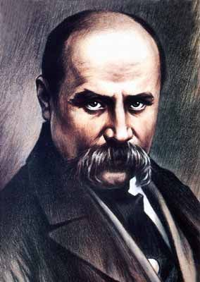
Дякую за увагу ! ☺

